Slide 1

圣方济各与世界动物日

Slide 2
内容一览
节日起源
圣方济各生平
设立宗旨
纪念活动
动物是我们最好的朋友

Slide 3
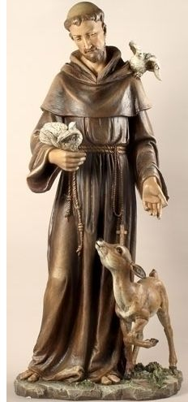
节日起源
“世界动物日” (World Animal Day) 源自13世纪意大利修道士圣·方济各的倡议。他长期生活在阿西西岛上的森林中，热爱动物并和动物们建立了“兄弟姐妹”般的关系。他要求村民们在10月4日这天“向献爱心给人类的动物们致谢”。弗朗西斯为人类与动物建立正常文明的关系做出了榜样。后人为了纪念他，就把10月4日定为“世界动物日”，并自20世纪20年代开始，每年的这一天，在世界各地举办各种形式的纪念活动。

Slide 4

圣方济各生平
中文名 | 圣•方济各•迪•阿西西
外文名 | San Francesco di Assisi
国籍 | 意大利
出生地 | 亚西西
出生日期 | 公元1182年
逝世日期 | 公元1226年10月3日
信仰 | 天主教
主要成就 | 方济各会和方济女修会的创始人

Slide 5
设立宗旨
生态学家的最初目的是希望借此唤起世人关注濒危生物，慢慢才发展为关怀所有动物。
“世界动物日”的对象是全人类，特别是关心动物人士。
庆祝“世界动物日”的宗旨在于宣传饲养伴侣动物所带来的乐趣，让公众意识到动物对人类社会所做的贡献，同时促使各个动物保护组织齐心协力，推动人们以负责任的态度饲养伴侣动物。

Slide 6
纪念活动
每年并有超过85个国家的动保团体与动保人士一同在9月/10月份举办活动，目的就是为了感谢动物们为人类所付出的代价以及呼吁大家 "动物是我们最好的朋友"。
在“世界动物日”那天，流浪在罗马街头的狗会暂时免遭城市管理部门的追捕，并可享受到由屠宰商提供的免费肉骨头。中国自上世纪90年代，开始正视世界动物日的存在，并组织有关的活动来纪念这一天。中国北京有爱护动物协会、小动物保护协会等多家民间公益性质的团体，它们每年都会纪念世界动物日。

Slide 7
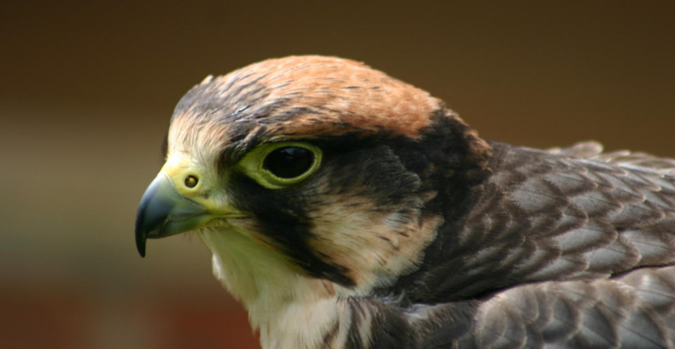
动物是我们最好的朋友

